Slide 1
仿生隐蔽水声通信技术研究

Slide 2
目录 CONTENTS
背景介绍
论文总结
研究内容
现阶段工作内容
1
3
4
2
2
4

Slide 3

1
背景介绍

Slide 4
水声通信
1
民用领域：建设海洋工程，开发海洋资源，发展海洋经济等；
2
军用领域：航行自由，领海保护，海洋安全等；
图 1-1 2014—2018年海洋生产总值情况

Slide 5
隐蔽水声通信
1
应用：潜艇通信；
水下测量；
水下局域网互联等
2
常用隐蔽水声通信技术：低检测概率通信；
低识别概率通信；
低截获率通信

Slide 6
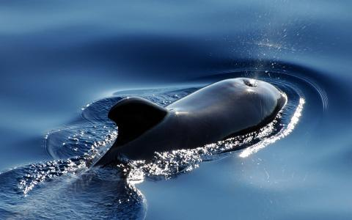
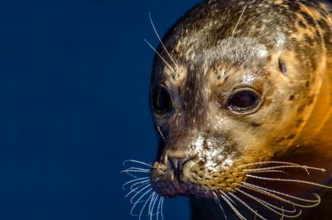
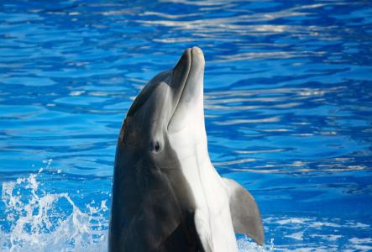
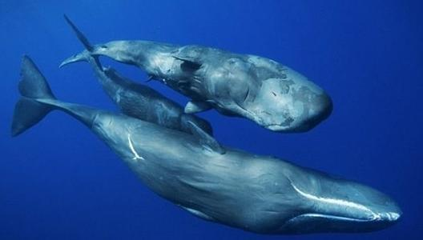
仿生隐蔽水声通信
仿生隐蔽水声通信强调通过模拟海洋生物叫声或海洋中存在的声音方法，诱导敌方排除接收信号，达到隐蔽的效果。
图1-2 鲸目动物图片

Slide 7
鲸目动物叫声
作用：保持联系，发出猎物坐标信息，捕猎策略
声音特性：存在“签名哨声”
签名哨声假说：独特特性集中表现在该签名哨声信号所特有的时频域轮廓曲线上
哨声
嘀嗒声
作用：识别，探测，定位
特性：高频窄脉冲
[1]Vincent M Janik, Peter Jb Slater. Context-specific use suggests that bottlenose dolphin signature whistles are cohesion calls. Animal behaviour. 1998, 56(4): 829-838P
[2]Whitlow W L Au. The Sonar of dolphins. New York: Springer-Verlag, 1993: 119-134.

Slide 8
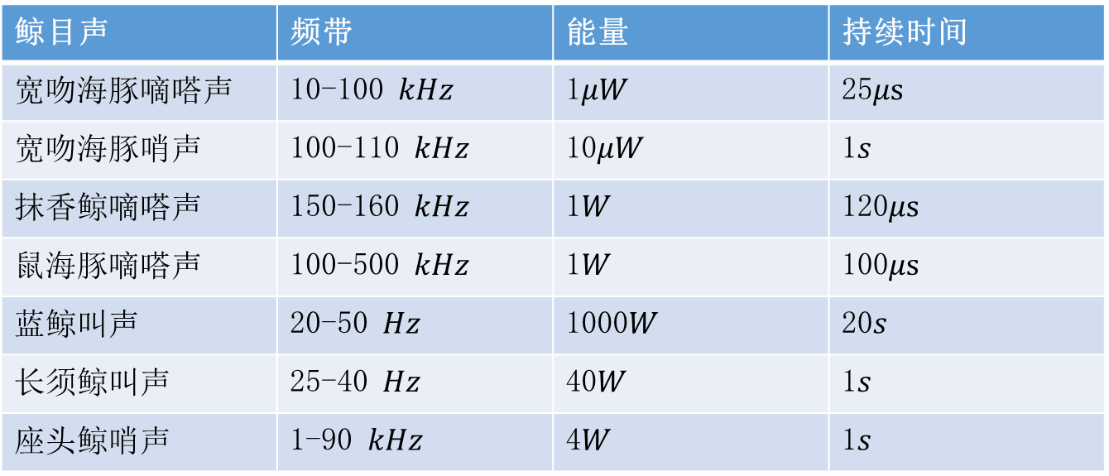
仿生隐蔽水声通信
表1-1 鲸目动物叫声信息
鲸目声 | 频带 | 能量 | 持续时间
宽吻海豚嘀嗒声 | 10-100 $kHz$ | 1$μW$ | 25$μs$
宽吻海豚哨声 | 100-110 $kHz$ | 10$μW$ | 1$s$
抹香鲸嘀嗒声 | 150-160 $kHz$ | 1$W$ | 120$μs$
鼠海豚嘀嗒声 | 100-500 $kHz$ | 1$W$ | 100$μs$
蓝鲸叫声 | 20-50 $Hz$ | 1000$W$ | 20$s$
长须鲸叫声 | 25-40 $Hz$ | 40$W$ | 1$s$
座头鲸哨声 | 1-90 $kHz$ | 4$W$ | 1$s$

Slide 9
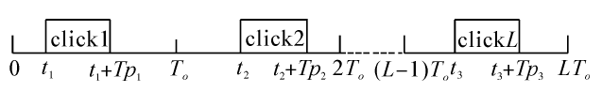
M元仿海豚叫声隐蔽通信
图1-3 M元click编码
海豚哨声同步信号1 | 保护间隔 | 海豚海豚嘀嗒声信息编码 | 保护间隔 | 海豚哨声同步信号2
图1-4 仿生信号帧
[1]刘凇佐,刘冰洁,尹艳玲,乔钢.M元仿海豚叫声隐蔽水声通信[J].哈尔滨工程大学学报,2014,35(01):119-125.

Slide 10
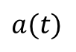
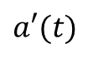
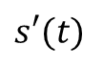
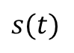
M元仿海豚叫声隐蔽通信
click样本库
发射机
$$a(t)$$
码选择器
时延差编码
功放
$$s(t)$$
图1-5 M元时延差信号发射流程图
相关信噪比译码器时延差译码器
信号分割拷贝相关
信号采集
$$a′(t)$$
$$s′(t)$$
接收机
click样本库
图1-6 M元时延差信号接收流程图

Slide 11
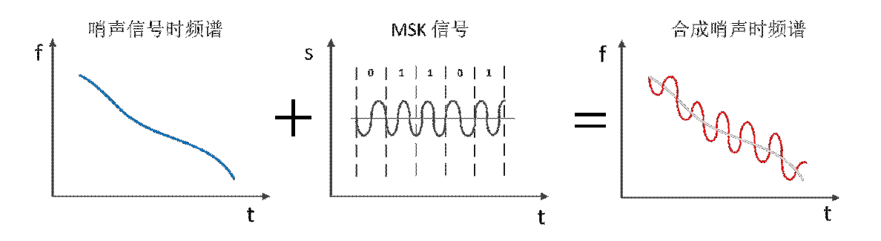
仿哨声FSK水声通信
图1-7 时频谱合成过程示意图
[1]马天龙. 仿鲸目动物哨声水声通信技术研究[D].哈尔滨工程大学,2017.

Slide 12
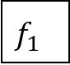
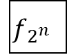
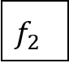
仿哨声FSK水声通信
第$i段$时频谱轮廓
数字信息
MFSK调制
$$f_{1}$$
合成本地信号
相关
比较相关峰大小
输出解调信息
时频谱轮廓
$$f_{2}$$
合成本地信号
相关
…
合成哨声
$$f_{2^{n}}$$
合成本地信号
相关
保护间隔
原始哨声
仿哨声数据信号
一帧仿哨声通信信号
接收到的仿哨声数据信号
码元波形
图1-8 仿哨声FSK调制流程图
图1-9 仿哨声FSK解调流程图

Slide 13
缺点
真实嘀嗒声代表要传递信息
通信速率低

Slide 14

2
研究内容

Slide 15
内容
同步信号：
鲸目叫声或仿鲸目叫声
数字水印系统：
水印生成、水印嵌入和水印提取
仿真与海测实验
传递信息
提取到的信息
鲸目叫声/仿鲸目叫声
嵌入算法
含传递信息的信号
水声信道
提取算法
图2-1 通信原理图
Notes:
我的实现方法是将数字音频水印的方法用到仿生隐蔽水声通信中，目前国内基本还没人这样做，使用鲸目叫声或仿鲸目叫声作为载体，将传递的信息嵌入进去，是否带有隐藏信息。鲸目叫声或仿鲸目叫声就是一个同步信号，当接收疑似鲸目叫声的声音时我就开始分析，所以我们可以使用仿鲸目信号，不用必须使用真正的鲸目叫声。

Slide 16
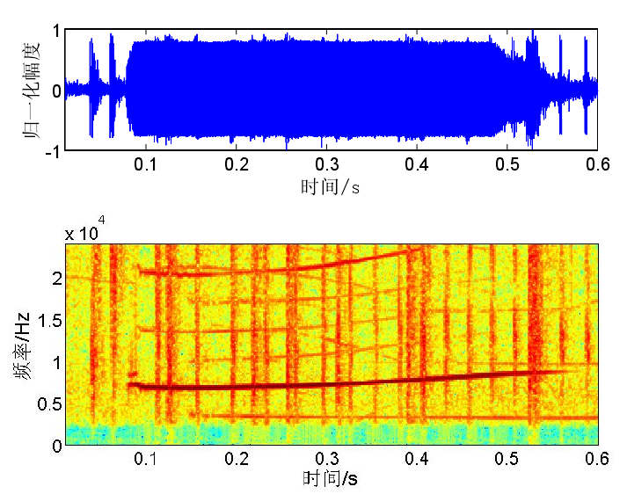
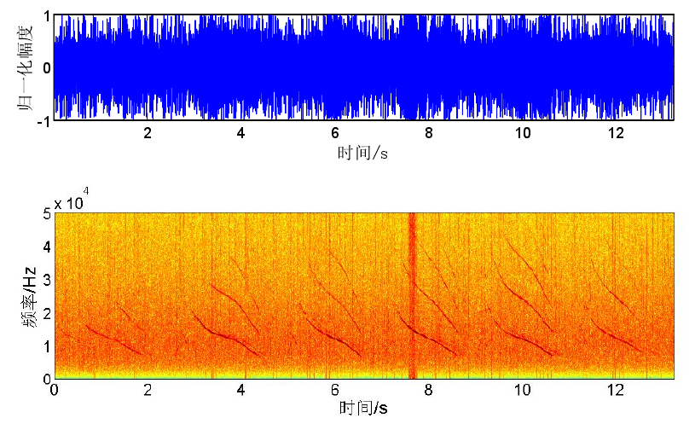
哨声
图2-2 宽吻海豚哨声信号波形与时频图
图2-3 伪虎鲸哨声信号波形与时频图

Slide 17
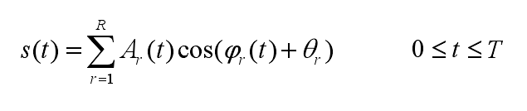
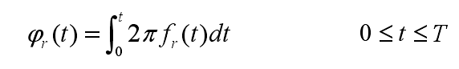
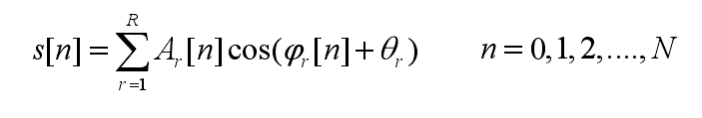
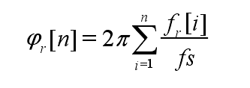
哨声信号建模
对于连续哨声信号s(t)：
难点1：时频轮廓的提取
对于离散哨声信号s[n]，若信号采样率为fs：

Slide 18
数字音频水印分类
音频水印的嵌入强度：
难点2：水声信道下水印鲁棒性和不可感知性的保证
鲁棒水印、脆弱水印和半脆弱水印
音频水印的嵌入位置：
时域水印和变换域水印
音频水印的内容：
有意义水印和无意义水印
音频水印的外观：
可听水印和不可听水印

Slide 19
数字音频水印算法-时域
最不重要比特位（Least Significant Bit,LSB）算法
音频文件
二进制数据流
水印信息
替换
最不重要位
最不重要位
图2-4 LSB算法示意图
[5]王俊杰，莫倩，梅东霞，李素，姜红玉.一种基于LSB的鲁棒音频水印算法[J].广西大学学报（自然科学版),2013，38（05）：1168-1172.

Slide 20
数字音频水印算法-时域
回声隐藏法（Echo Hiding）
分段
原始音频数据
相加
嵌入信息后的音频
倒谱分析
衰减
嵌入的比特流
二进制随机比特流
延时
段组合
图2-6 回声隐藏信息嵌入过程
图2-7 回声隐藏信息提取过程

Slide 21
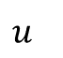
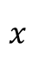
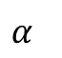
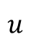
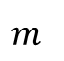
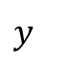
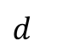
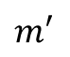
数字音频水印算法-频域
基于扩频（Spread Spectrum）的数字音频水印算法
叠加嵌入
$$y$$
传输信道
相关解扩
判决
$$x$$
$$m′$$
$$α$$
感知整型
$$d$$
$$u$$
$$u$$
$$m$$
扩频调制
扩频序列
扩频序列
图2-8 基于扩频的音频信息隐藏算法原理图
[1]W. Bender, D. Gruhl, N. Morimoto, A. Lu. Techniques for data hiding. IBM Systems
Journal. Vol.35(3&4),pp:313-336,1996.

Slide 22
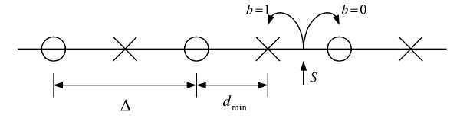
数字音频水印算法-频域
QIM量化索引调制算法
水印
量化索引调制嵌入器
音频数据
DCT变换
DCT反变换
信道
量化索引调制提取器
图2-9 嵌入信息的标量QIM
水印
DCT变换
图2-10 基于量化索引调制数字水印系统
[1]范馨月,贺志恒,田增山.一种基于量化索引调制的视频盲水印算法[J].重庆邮电大学学报(自然科学版),2014,26(02):248-252+284.
Notes:
根据量化步长来建立量化索引区间，假如原始信号s在这个地方，在s处嵌入水印信号0时，就让s等于右边这个点的值，当在s处嵌入水印1时，就像s等于左边那个点。然后观察DCT系数，符合之前量化为0的值，则嵌入的水印信息为0，符合之前量化为1的值，则嵌入的水印信息为1，得到水印信息。水印检测时不需要原始信号，可以完全做到盲提取，嵌入的水印可以做到无差错估计，使水印具有较好的鲁棒性，随着攻击噪声的不断提高，误码率性能也迅速下降。

Slide 23
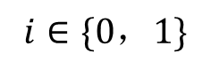
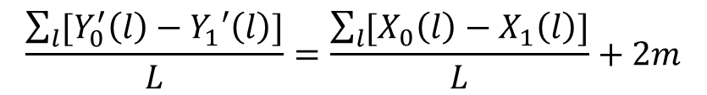
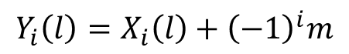
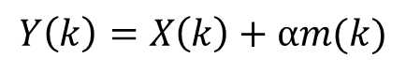
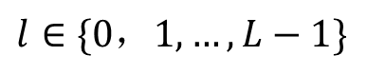
数字音频水印算法-频域
数字音频水印算法-频域
Patchwork算法
$$Y\left(k\right)=X\left(k\right)+αm(k)$$
$$Y_{i}\left(l\right)=X_{i}\left(l\right)+{\left(−1\right)}^{i}m$$
$$i∈\{0，1\}$$
$$l∈\{0，1,…,L−1\}$$
$$\frac{\sum_{l}{[Y_{0}^{′}\left(l\right)−Y_{1}′\left(l\right)]}}{L}=\frac{\sum_{l}{[X_{0}\left(l\right)−X_{1}\left(l\right)]}}{L}+2m$$
[1]Hua G , Huang J , Shi Y Q , et al. Twenty Years of Digital Audio Watermarking – A Comprehensive Review[J]. Signal Processing, 2016:S0165168416300263.

Slide 24
数字音频水印算法-优缺点
表2-1 音频水印算法优缺点
算法 | 优点 | 缺点
LSB | 隐蔽性强，大容量水印嵌入 | 鲁棒性差
Echo Hiding | 隐蔽性强，鲁棒性好 | 嵌入水印容量小
Spread Spectrum | 隐蔽性强，鲁棒性好 | 嵌入水印时容易将可感知的失真文件带入信号
QIM | 隐蔽性强，鲁棒性好，实用性强 | 随着攻击噪声提高，误码率性能迅速下降
Patchwork | 隐蔽性强，鲁棒性好，灵活性好 | 容易获得大量“假水印”

Slide 25
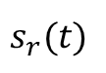
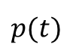
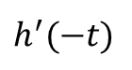
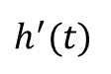
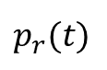
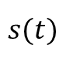
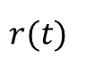
信道估计与均衡
$$p_{r}(t)$$
$$h^{′}(t)$$
$$h^{′}(−t)$$
信道估计
时间反转
$$p(t)$$
$$s_{r}(t)$$
$$r(t)$$
发送端
水声信道
接收信号
卷积
$$s(t)$$
图2-11 虚拟时间反转镜原理框图
[1]Jia Y, Liu G, Zhang L. Bionic camouflage underwater acoustic communication based on sea lion sounds[C]// International Conference on Control. 2015.

Slide 26
系统总体图
系统总体框图
信道估计与均衡
水印
Spread Spectrum
水印
QIM
含水印信号
水声信道
对应提取算法
鲸目叫声信号/仿鲸目叫声信号
Patchwork

Slide 27
3
现阶段工作内容

Slide 28
整体框图
同步信号：
鲸目叫声或仿鲸目叫声
数字水印系统：
水印生成、水印嵌入和水印提取
传递信息
提取到的信息
鲸目叫声/仿鲸目叫声
嵌入算法
含传递信息的信号
水声信道
提取算法
图3-1 通信原理图

Slide 29
同步信号
同步信号：
鲸目叫声或仿鲸目叫声

Slide 30
长须鲸
分布：世界各地的主要海洋都发现了踪影，分布范围从极区到热带海域。
鲸歌：叫声长、响亮、频率低。大部分发出的是低频声音，范围16-40Hz，每个声音持续1到2秒，并由许多不同声音组成一个长至7-15分钟的序列，长须鲸会持续很多天来反复发出这些声音，这些声音在参考距离一米一大气压的情况下达到184-186分贝，在几千里之外都可以检测到。
发声：一般发出的声音序列时长1-20分钟，但会不断重复数小时至数天，中间会有短暂的休息，在繁殖季节发出的声音会非常丰富^{[3] ，}大部分会在九月到第二年六月发声，

Slide 31
长须鲸
20Hz pulses ：20Hz持续一秒的脉冲在频率上表现为从23Hz到18Hz的下扫频，是较长脉冲序列的组成部分。
pulse intervals：一个脉冲到下个脉冲的间隔时间。从一个脉冲上的特定点到后续脉冲上的同一点测量脉冲间隔。
20Hz signal bouts： 20Hz pulses以固定脉冲间隔连续产生，与其他bout间隔至少2小时，每bout可能持续32.5小时。

Slide 32
长须鲸
双脉冲序列：不同脉冲间隔交替的两个单脉冲信号组成的序列，每个脉冲信号的间隔可相同也可不同。
双脉冲序列：不同脉冲间隔交替的两个单脉冲信号组成的序列，每个脉冲信号的间隔可相同也可不同。
三脉冲序列：至少具有两个不同的脉冲间隔交替，其中之一可以重复两次或多次。
gaps：bouts之间持续20到120分钟的安静时间。
rests：bouts之间持续1到20分钟的安静时间。

Slide 33
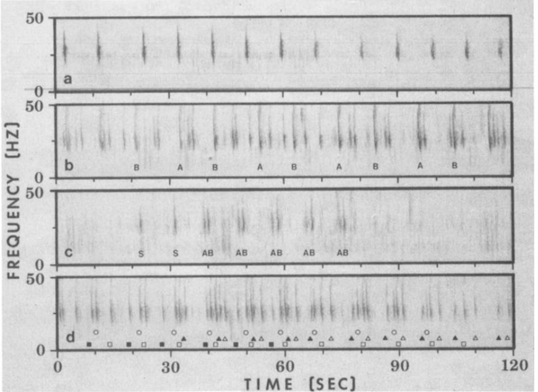
仿生隐蔽水声通信
Notes:
低频信号在水声通信中的优势是通信距离大[16]。低频仿生信号用于远距离保密通信。

Slide 34
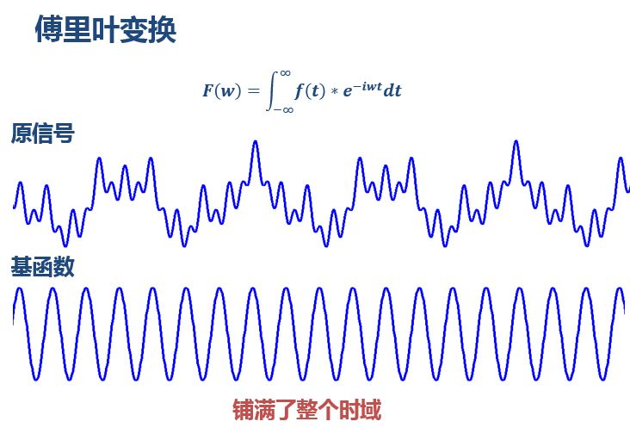
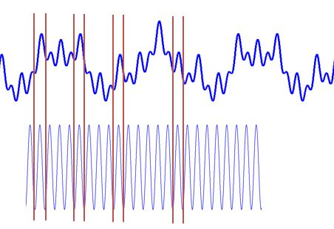
傅里叶变换

Slide 35
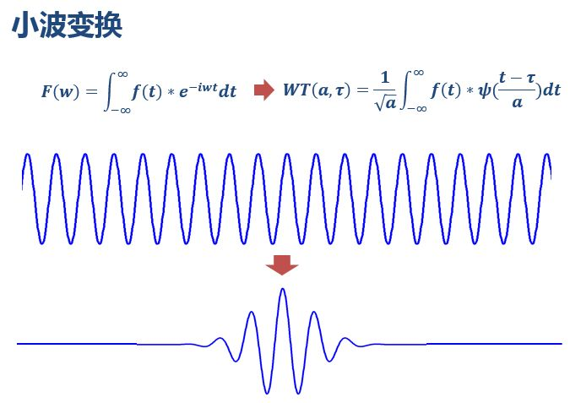
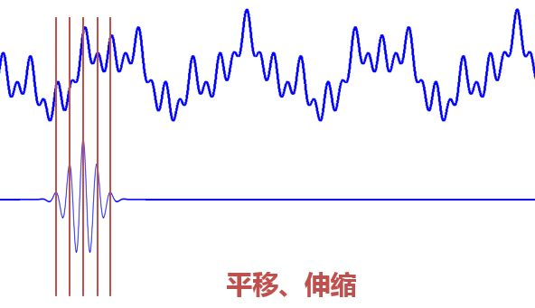
小波变换

Slide 36
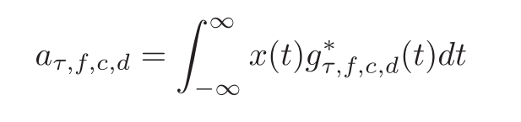
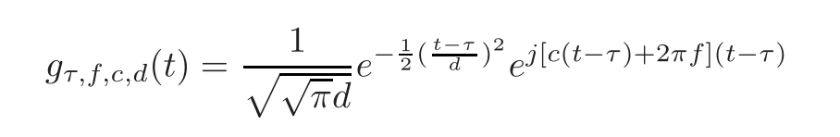
线性调频小波变换
$τ$: 时间的平移，$f: 频率$的平移，c : 频率上的线性调频率，d : 伸缩参数

Slide 37
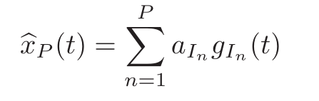
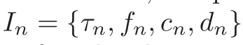
线性调频小波变换

Slide 38
结果

Slide 39
数字水印系统
数字水印系统：
水印生成、水印嵌入和水印提取

Slide 40





水印嵌入
水印嵌入
离散余弦变换（DCT）：

Slide 41
水印嵌入
离散余弦变换优点：
（1）时域音频信号经过DCT变换后能量不发生任何变化
（2）时域音频信号经过DCT变换后能量集中于低频段区域
（3）采用DCT变换的数字音频水印数据计算量相对较小

Slide 42

水印嵌入
离散小波变换（DWT）：

Slide 43
水印嵌入
离散小波变换优点：
（1）小波分解有着良好的时-频域局部化分析特性，适用于处理音频这种 非平稳信号
（2）小波分解提供不同的小波基，可依据音频信号特点灵活选取合适小波基
（3）可以在保证音频质量的前提最大限度的嵌入水印信息

Slide 44


水印嵌入
二维 Arnold 加密 ：

Slide 45


水印嵌入
二维 Arnold 加密结果 ：

Slide 46

水印嵌入
伪随机序列：如果一个序列，一方面它是可以预先确定的，并且是可以重复地生产和复制的；一方面它又具有某种随机序列的随机特性（即统计特性），我们便称这种序列为伪随机序列。
m 序列是最长线性反馈移位寄存器序列的简称，使用线性反馈移位寄存器和异或门电路生成。线性生成式 g(x)为 :

Slide 47


水印嵌入
m 序列：

Slide 48
水印嵌入
m序列优点：
（1）自相关性：m 序列具有很好的自相关性。
（2） 抗干扰性强：m 序列可用于扩频通信。
（3）隐秘性好：m 序列属于伪随机序列，类似白噪声。
Notes:
我的实现方法是将数字音频水印的方法用到仿生隐蔽水声通信中，目前国内基本还没人这样做，使用鲸目叫声或仿鲸目叫声作为载体，将传递的信息嵌入进去，是否带有隐藏信息。鲸目叫声或仿鲸目叫声就是一个同步信号，当接收疑似鲸目叫声的声音时我就开始分析，所以我们可以使用仿鲸目信号，不用必须使用真正的鲸目叫声。

Slide 49
水印嵌入
m序列：

Slide 50
水印嵌入
水印嵌入框图：
二进制水印
原始音频信号
二维矩阵
Arnold置乱
伪随机序列
三层DWT分解
含水印的音频信号
水印嵌入
选择子频带进行DCT变换

Slide 51

水印嵌入
三层DWT分解：

Slide 52
水印嵌入
水印嵌入：
二值图像：
当值为0的时候：Mid_coeff = Mid_coeff + PN_1
当值为1的时候：Mid_coeff = Mid_coeff + PN_2

Slide 53
水印提取
水印提取框图：
含水印的音频信号
三层DWT分解
选择子频带进行DCT变换
二进制水印
反Arnold置乱
水印提取
伪随机序列

Slide 54
水印提取
水印提取：
correlation(mid_coeff and PN_1)> correlation(mid_coeff and PN_2)：
值为0
correlation(mid_coeff and PN_2)>= correlation(mid_coeff and PN_1)：
值为1

Slide 55
结果
嵌入水印前后信号：

Slide 56

结果
水印图像：

Slide 57

4
总结

Slide 58
后续工作
亮点：把数字音频水印技术应用在仿生隐蔽水声通信
难点：
鲸鱼信号研究及模拟
水印算法在水声信道的鲁棒性

Slide 59
后续工作
后续工作：
（1）模拟出来的鲸鱼信号做评价（PESQ）。
（2）含有水印信号没有经过模拟或真实的水声信道。
（3）得到的结果好坏评价（BER）。
（4）其他新颖的水印算法。

Slide 60
THANKS

